Slide 1

PS6 - IHM
Répertorier les lieux
Par :
Stéphane Viale
Armand Boulanger
Vincent Coppé
Brice Graulier
Barthélemy Passin-Cauneau

Slide 2
GéoResto

Slide 3
GéoResto
Répertorie les lieux de restauration

Slide 4
GéoResto
Répertorie les lieux de restauration
Système de comptes avec historique et favoris

Slide 5
GéoResto
Répertorie les lieux de restauration
Ajout de commentaires et de lieux
Système de comptes avec historique et favoris

Slide 6
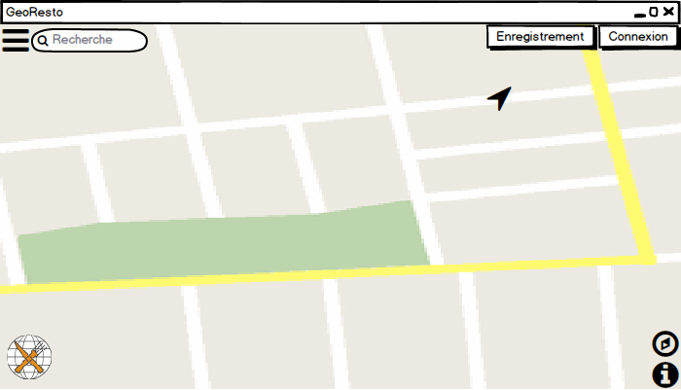

Slide 7
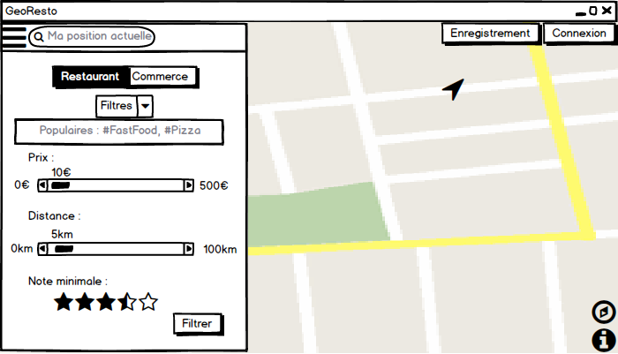

Slide 8
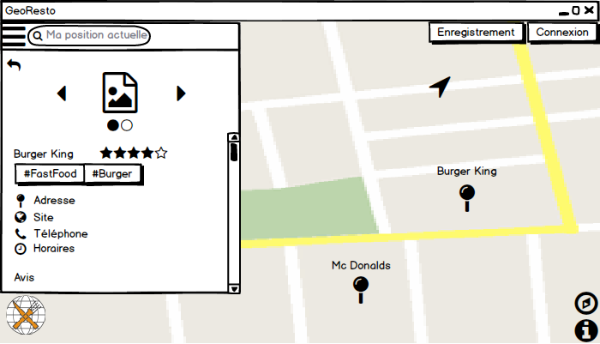

Slide 9
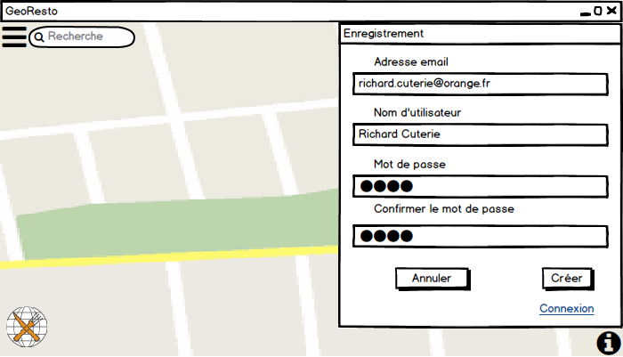

Slide 10
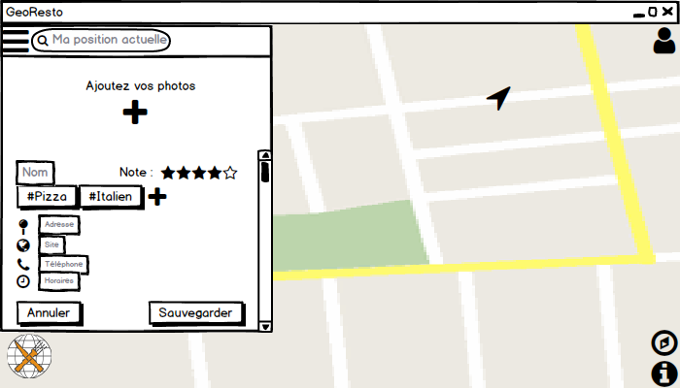

Slide 11

Personnas

Slide 12
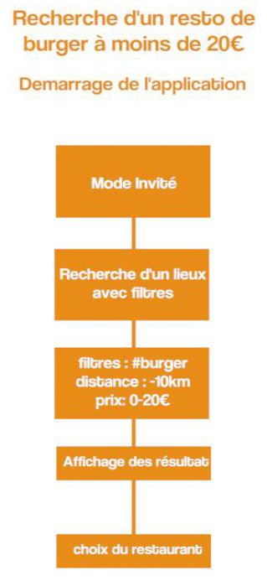
Scénarios

Slide 13
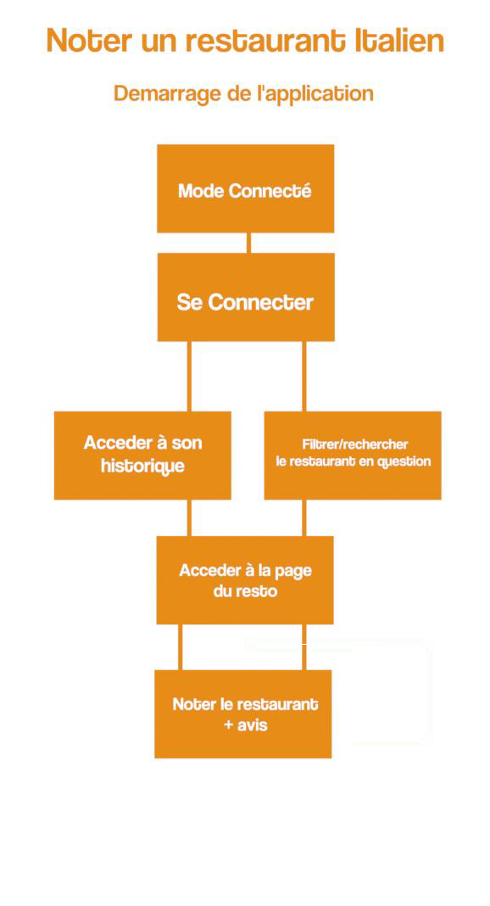
Scénarios

Slide 14
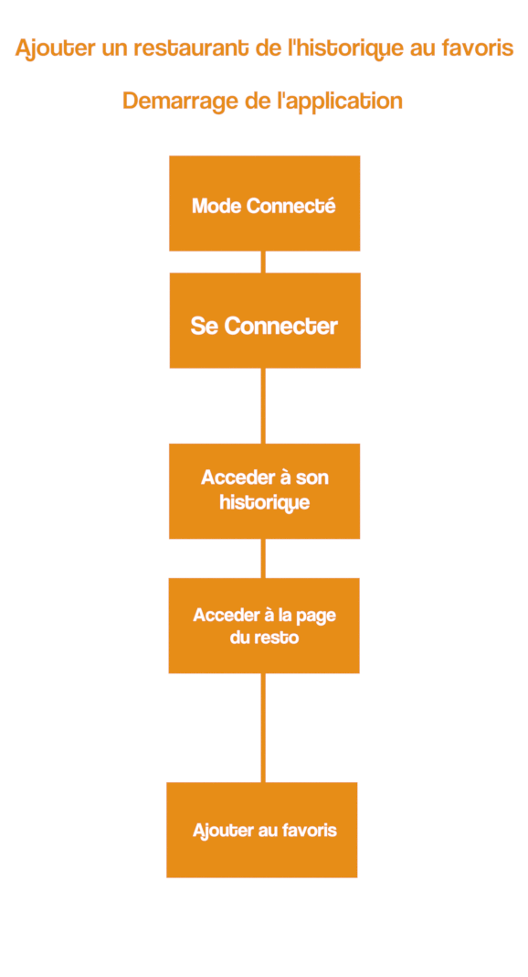
Scénarios

Slide 15
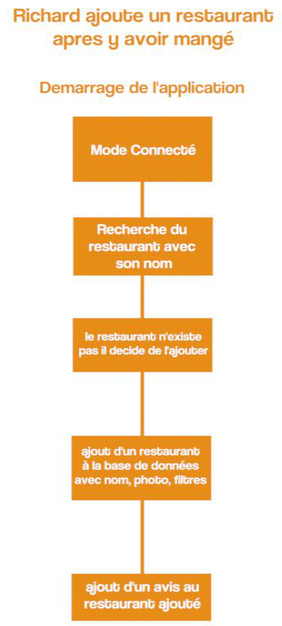
Scénarios

